Slide 1

Выпускная квалификационная работа
по курсу «Data Science»
Слушатель: Холманский Евгений Игоревич

Slide 2
ПОСТАНОВКА ЗАДАЧИ
Цель
прогнозирование конечных свойств композиционных материалов
Входные данные
датасет с характеристиками базальтопластиков (12 характеристик 1024 строки)
датасет с характеристиками нашивок углепластиковых (4 характеристики 1041 строка)
Требования к методам решения
обучение и сравнение моделей для прогнозирования показателей «Модуль упругости при растяжении» и «Прочность при растяжении»
разработка нейронной сети для прогнозирования показателя «Соотношение матрица-наполнитель»

Slide 3
ИЗУЧЕНИЕ ИСХОДНЫХ ДАННЫХ
Входные переменные
Базальтопластик (X_bp)
Нашивки углепластиковые (X_nup)
соотношение матрица-наполнитель
плотность, кг/м3
модуль упругости, ГПа
количество отвердителя, м.%
содержание эпоксидных групп, %_2
температура вспышки, С°
поверхностная плотность, г/м2
модуль упругости при растяжении, ГПа
прочность при растяжении, МПа
потребление смолы, г/м2
угол нашивки, град
шаг нашивки
плотность

Slide 4
РАЗВЕДОЧНЫЙ АНАЛИЗ
Характеристики объединенного датасета
размерность (1023, 13)
все данные имеют тип float64
пропуски данных отсутствуют
index | mean | std | min | max
Соотношение матрица-наполнитель | 2,93 | 0,91 | 0,39 | 5,59
Плотность, кг/м3 | 1975,73 | 73,73 | 1731,76 | 2207,77
модуль упругости, ГПа | 739,92 | 330,23 | 2,44 | 1911,54
Количество отвердителя, м.% | 110,57 | 28,30 | 17,74 | 198,95
Содержание эпоксидных групп, %_2 | 22,24 | 2,41 | 14,25 | 33,00
Температура вспышки, С° | 285,88 | 40,94 | 100,0 | 413,27
Поверхностная плотность, г/м2 | 482,73 | 281,31 | 0,60 | 1399,54
Модуль упругости при растяжении, ГПа | 73,33 | 3,12 | 64,05 | 82,68
Прочность при растяжении, МПа | 2466,92 | 485,63 | 1036,86 | 3848,44
Потребление смолы, г/м2 | 218,42 | 59,74 | 33,80 | 414,59
Угол нашивки, град | 44,25 | 45,02 | 0,00 | 90,00
Шаг нашивки | 6,90 | 2,56 | 0,00 | 14,44
Плотность нашивки | 57,15 | 12,35 | 0,00 | 103,99

Slide 5
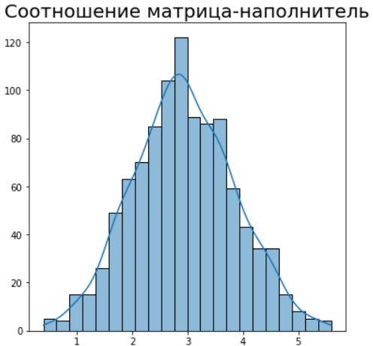
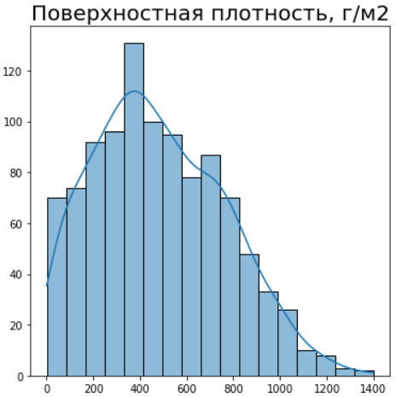
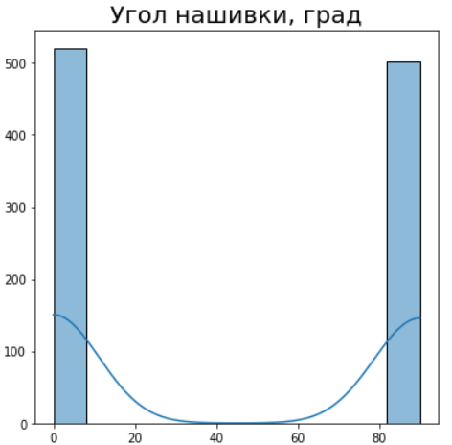
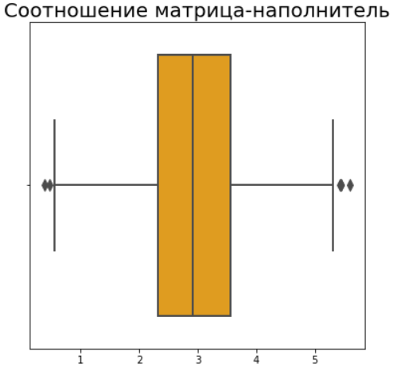
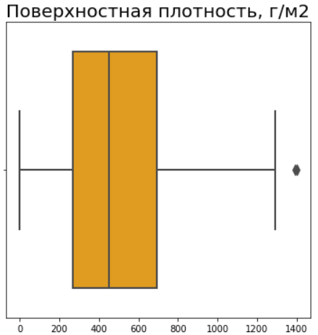
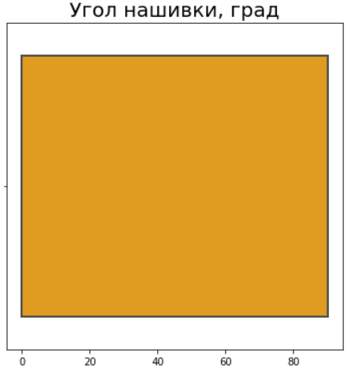
РАЗВЕДОЧНЫЙ АНАЛИЗ
Характеристики объединенного датасета
гистограммы
боксплоты
боксплоты

Slide 6
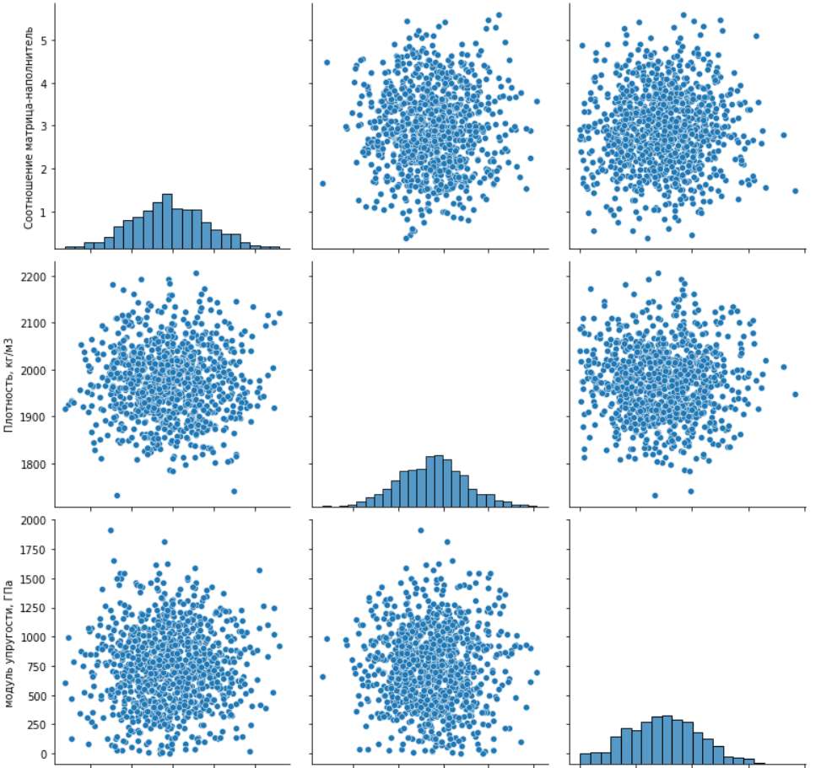
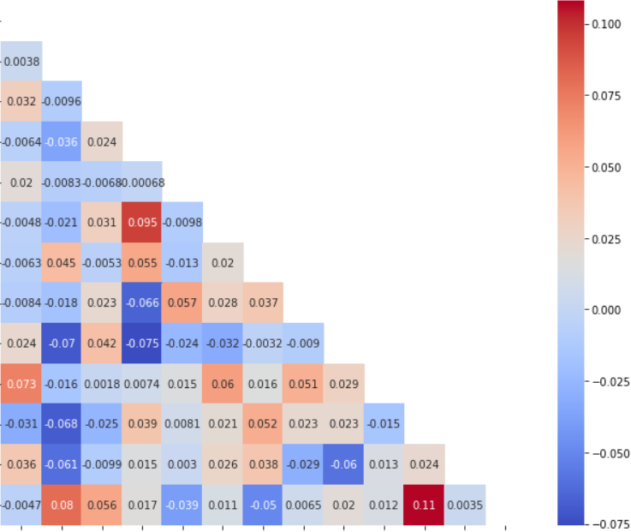
РАЗВЕДОЧНЫЙ АНАЛИЗ
Характеристики объединенного датасета
график рассеяния точек и тепловая карта корреляции

Slide 7
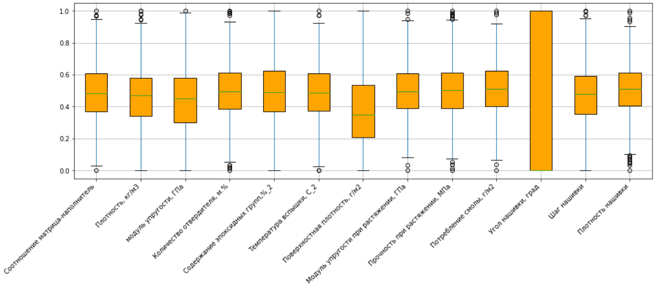
ПРЕДОБРАБОТКА ДАННЫХ
Удаление выбросов по правилу 3 сигм
Нормализация данных
боксплоты для нормализованных данных

Slide 8
ОБУЧЕНИЕ МОДЕЛЕЙ
ДЛЯ ПРОГНОЗА УПРОГОСТИ ПРИ РАСТЯЖЕНИИ И ПРОЧНОСТИ ПРИ РАСТЯЖЕНИИ
Разбиение на обучающую и тестовую выборку
X_train_upr, X_test_upr, y_train_upr, y_test_upr = train_test_split(x_upr, y_upr, test_size=0.3, random_state=1)
X_train_pr, X_test_pr, y_train_pr, y_test_pr = train_test_split(x_pr, y_pr, test_size=0.3, random_state=1)
Модели линейной регрессии, К ближайших соседей и случайного леса для упругости при растяжении
lr = LinearRegression()
…
GSCV_lr_upr = GridSearchCV(lr, lr_params, n_jobs=-1, cv=10)
GSCV_lr_upr.fit(X_train_upr, y_train_upr)
knr = KNeighborsRegressor()
…
GSCV_knr_upr = GridSearchCV(knr, knr_params, n_jobs=-1, cv=10)
GSCV_knr_upr.fit(X_train_upr, y_train_upr)
rfr = RandomForestRegressor()
…
RSCV_rfr_upr = RandomizedSearchCV(rfr, rfr_params, n_jobs=-1, cv=10, verbose=4)
RSCV_rfr_upr.fit(X_train_upr, np.ravel(y_train_upr))

Slide 9


ОБУЧЕНИЕ МОДЕЛЕЙ
ДЛЯ ПРОГНОЗА УПРОГОСТИ ПРИ РАСТЯЖЕНИИ И ПРОЧНОСТИ ПРИ РАСТЯЖЕНИИ
Сравнение моделей
параметр | model | MAE | R2 score
Модуль упругости при растяжении | LinearRegression_upr | 0.131349 | -0.000
Прочность при растяжении | LinearRegression_pr | 0.141692 | -0.025
Модуль упругости при растяжении | KNeighborsRegressor_upr | 0.131367 | 0.002
Прочность при растяжении | KNeighborsRegressor_pr | 0.138462 | -0.000
Модуль упругости при растяжении | RandomForestRegressor_upr | 0.130951 | 0.001
Прочность при растяжении | RandomForestRegressor_pr | 0.139021 | -0.006
Средняя абсолютная ошибка
Коэффициент детерминации
$$MAE=\frac{\sum_{i=1}^{N}{\left|y_{i}−{\hat{y}}_{i}\right|}}{N}$$
$$R^{2}=1−\frac{D_{\left[y|x\right]}}{D_{y}}=1−\frac{σ^{2}}{σ_{y}^{2}}$$

Slide 10
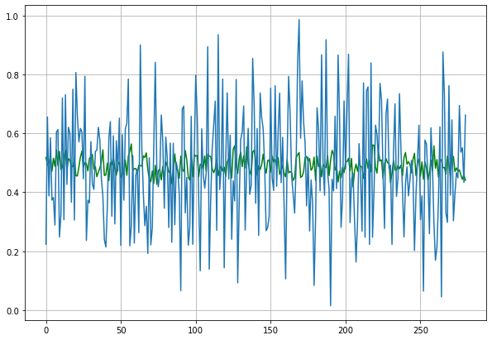
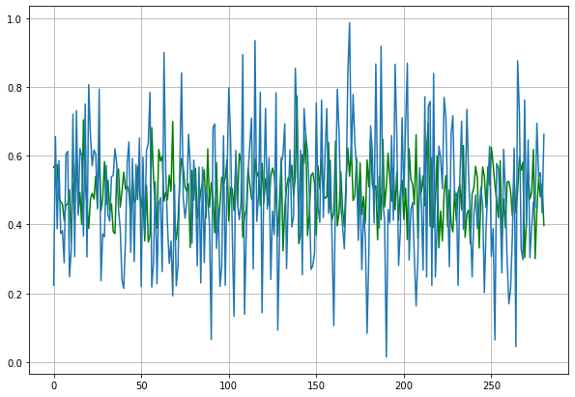
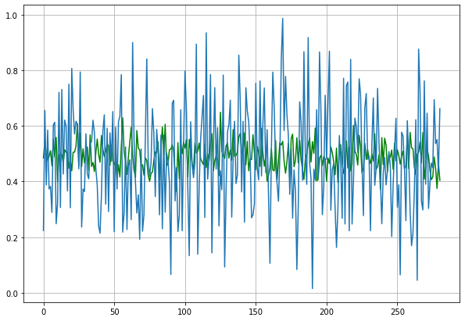
ОБУЧЕНИЕ МОДЕЛЕЙ
ДЛЯ ПРОГНОЗА УПРОГОСТИ ПРИ РАСТЯЖЕНИИ И ПРОЧНОСТИ ПРИ РАСТЯЖЕНИИ
Поиск гиперпараметров
Графики тестового и предсказанных значений
линейная регрессия
линейная регрессия
к-ближайших соседей
случайного леса

Slide 11
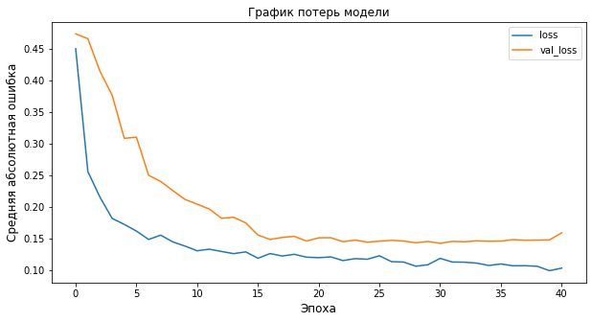
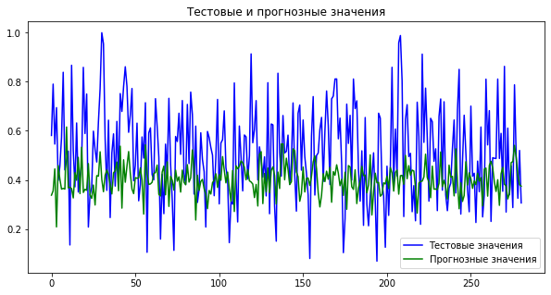
СОЗДАНИЕ НЕЙРОННОЙ СЕТИ
ДЛЯ РЕКОМЕНДАЦИИ СООТНОШЕНИЯ
МАТРИЦА-НАПОЛНИТЕЛЬ
Многослойный перцептрон
model_mn = Sequential(X_train_mn_norm)
model_mn.add(Dense(128))
model_mn.add(BatchNormalization())
model_mn.add(LeakyReLU())
model_mn.add(Dense(128))
model_mn.add(BatchNormalization())
model_mn.add(LeakyReLU())
model_mn.add(Dense(64))
model_mn.add(BatchNormalization())
model_mn.add(LeakyReLU())
model_mn.add(Dense(64))
model_mn.add(BatchNormalization())
model_mn.add(LeakyReLU())
model_mn.add(Dense(16))
model_mn.add(BatchNormalization())
model_mn.add(LeakyReLU())
model_mn.add(Dense(1))
model_mn.add(Activation('selu'))

Slide 12
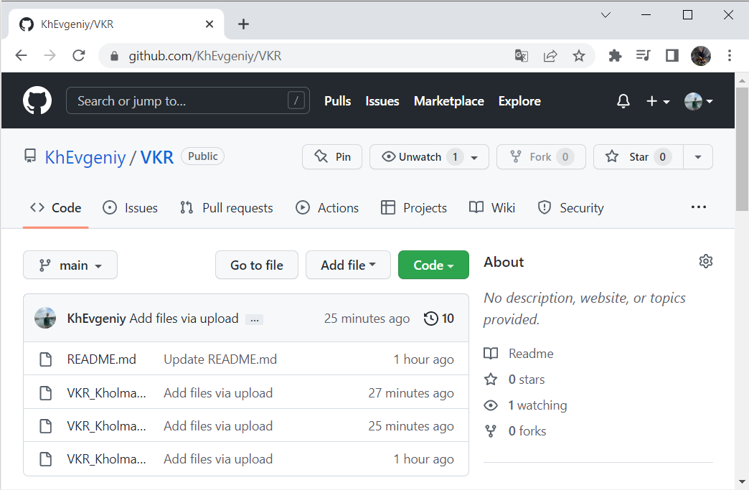

СОЗДАНИЕ
УДАЛЕННОГО РЕПОЗИТОРИЯ

